Slide 1
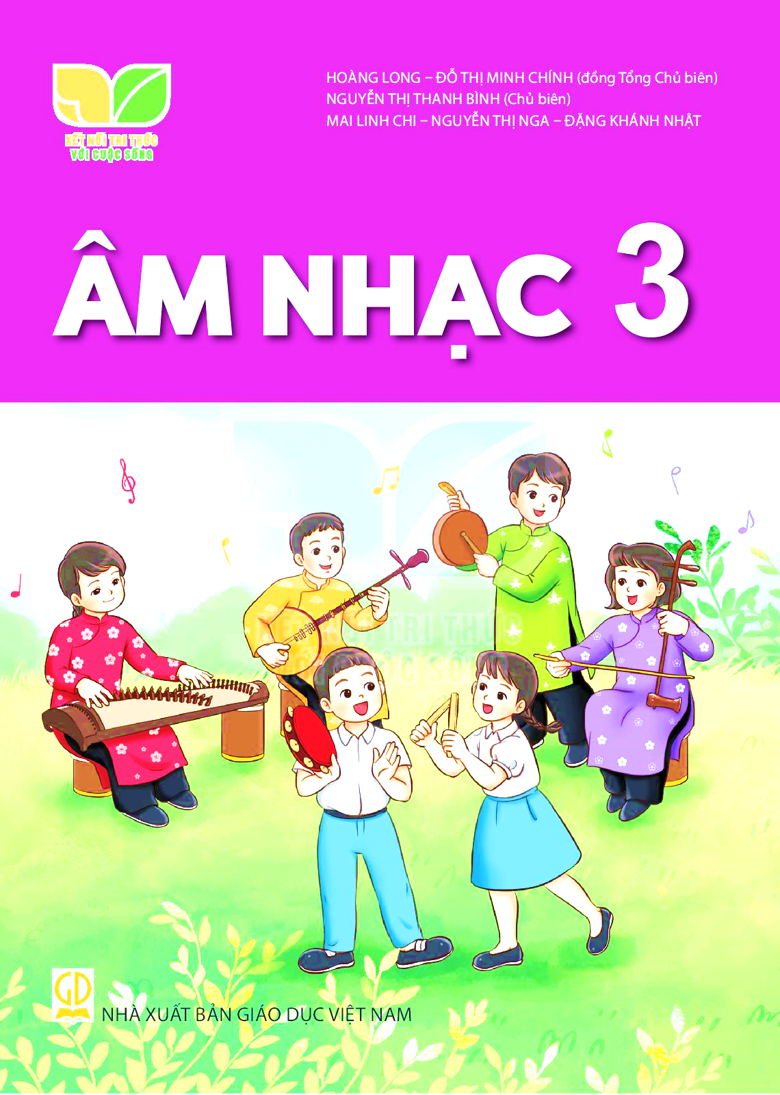

TIẾT 2 – CHỦ ĐỀ 5

Slide 2



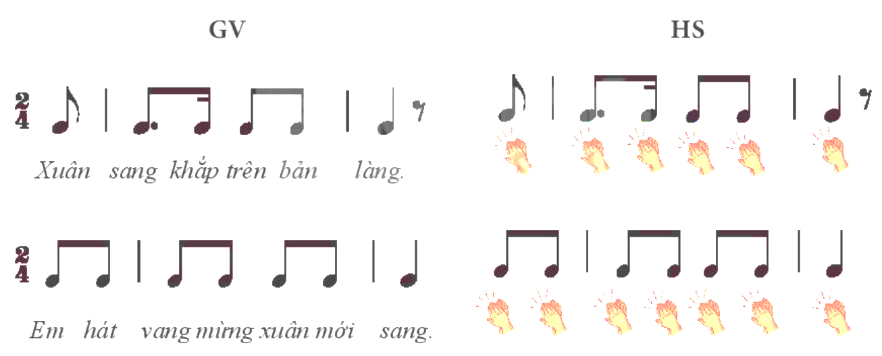
- Trò chơi: “Đọc lời ca và gõ nối tiếp”

Slide 3
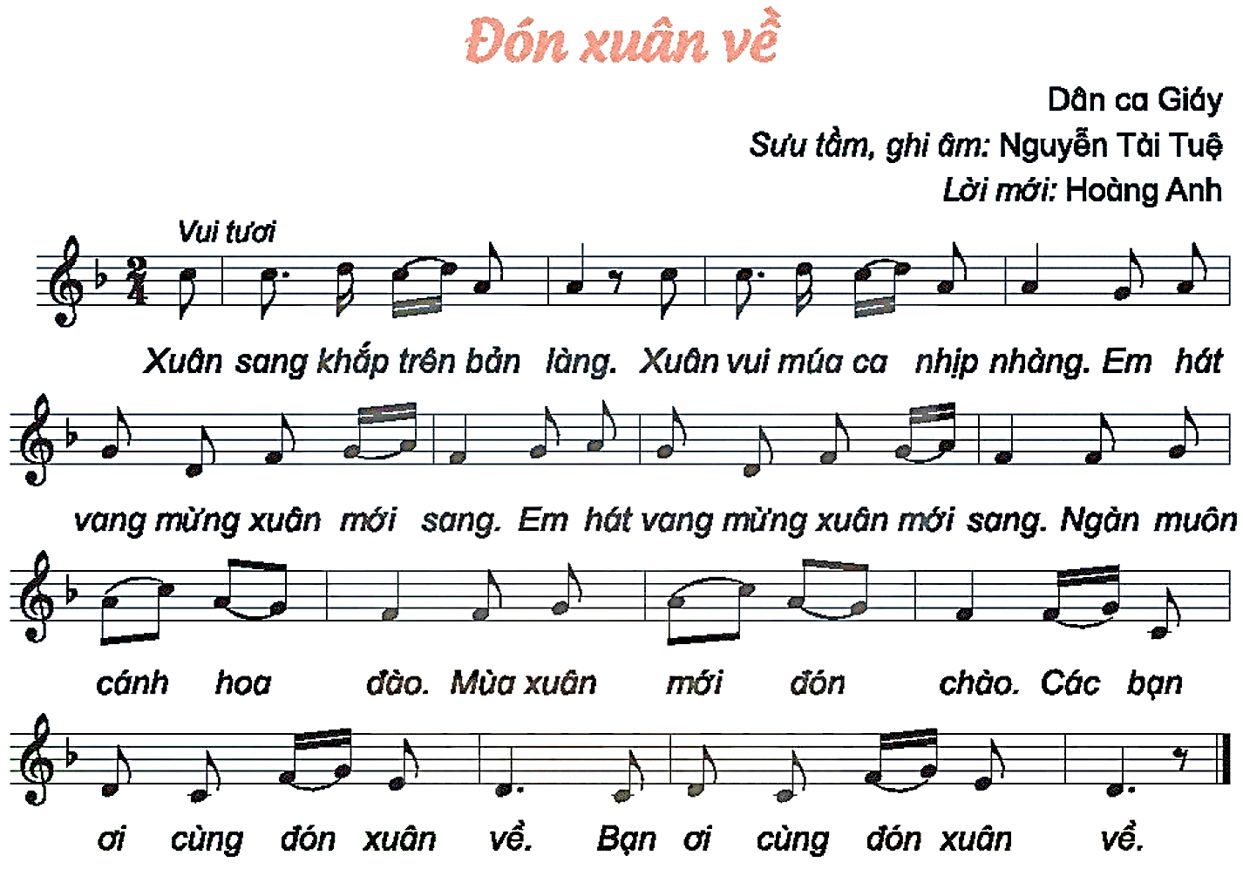

Slide 4

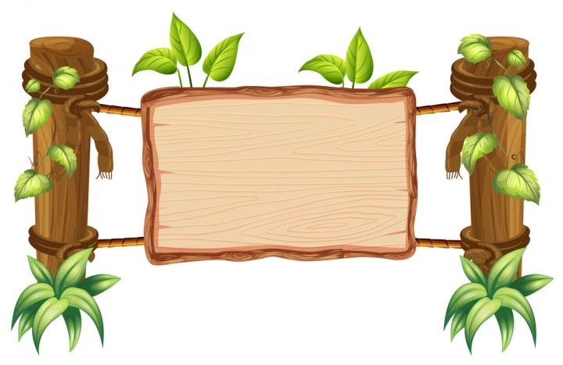
HÁT KẾT HỢP
GÕ ĐỆM

Slide 5
HÁT KẾT HỢP
VẬN ĐỘNG CƠ THỂ

Slide 6
HÁT
NỐI TIẾP NAM – NỮ

Slide 7

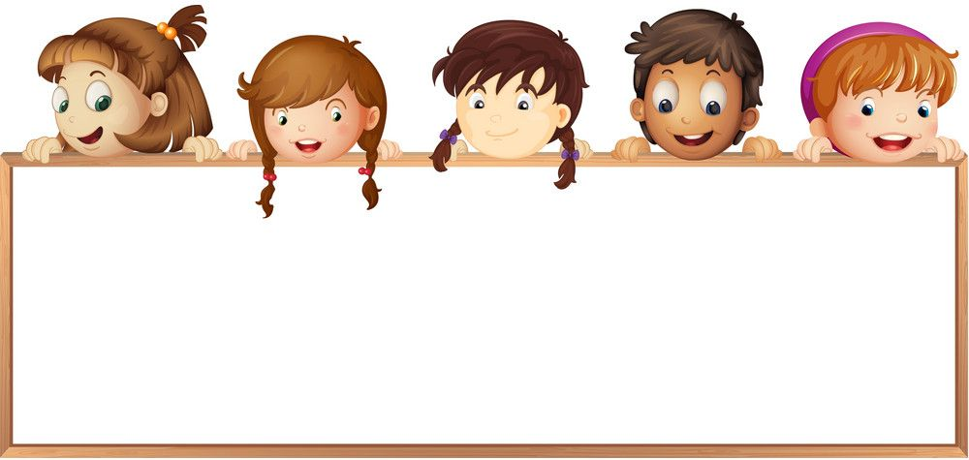
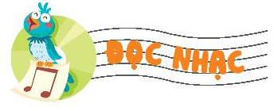
BÀI SỐ 3

Slide 8
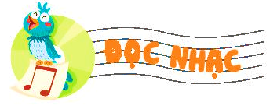
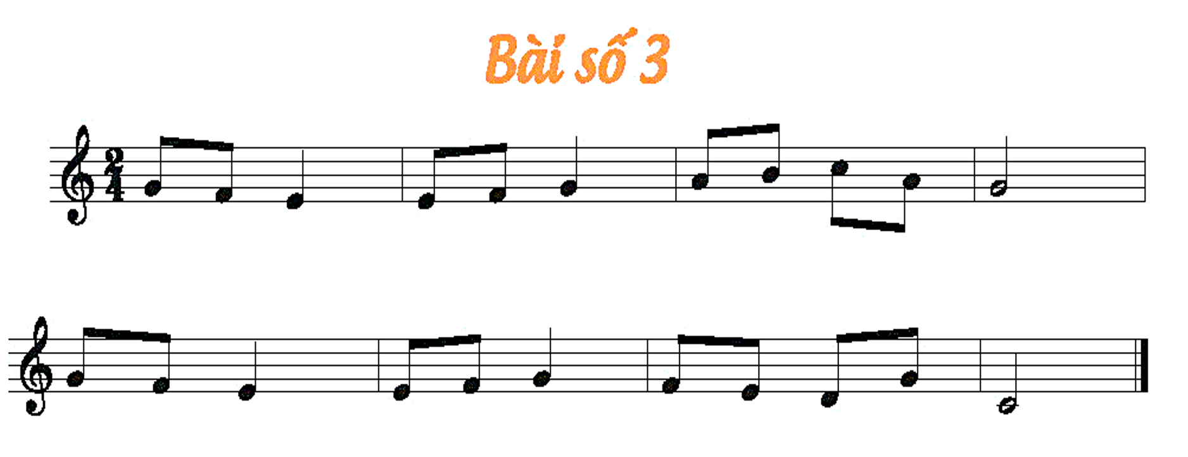
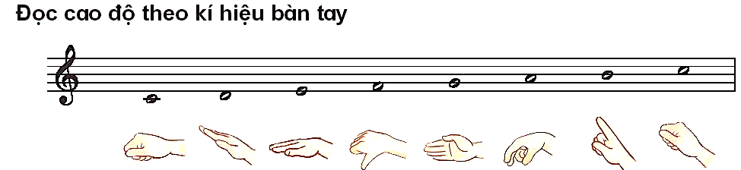


Slide 9
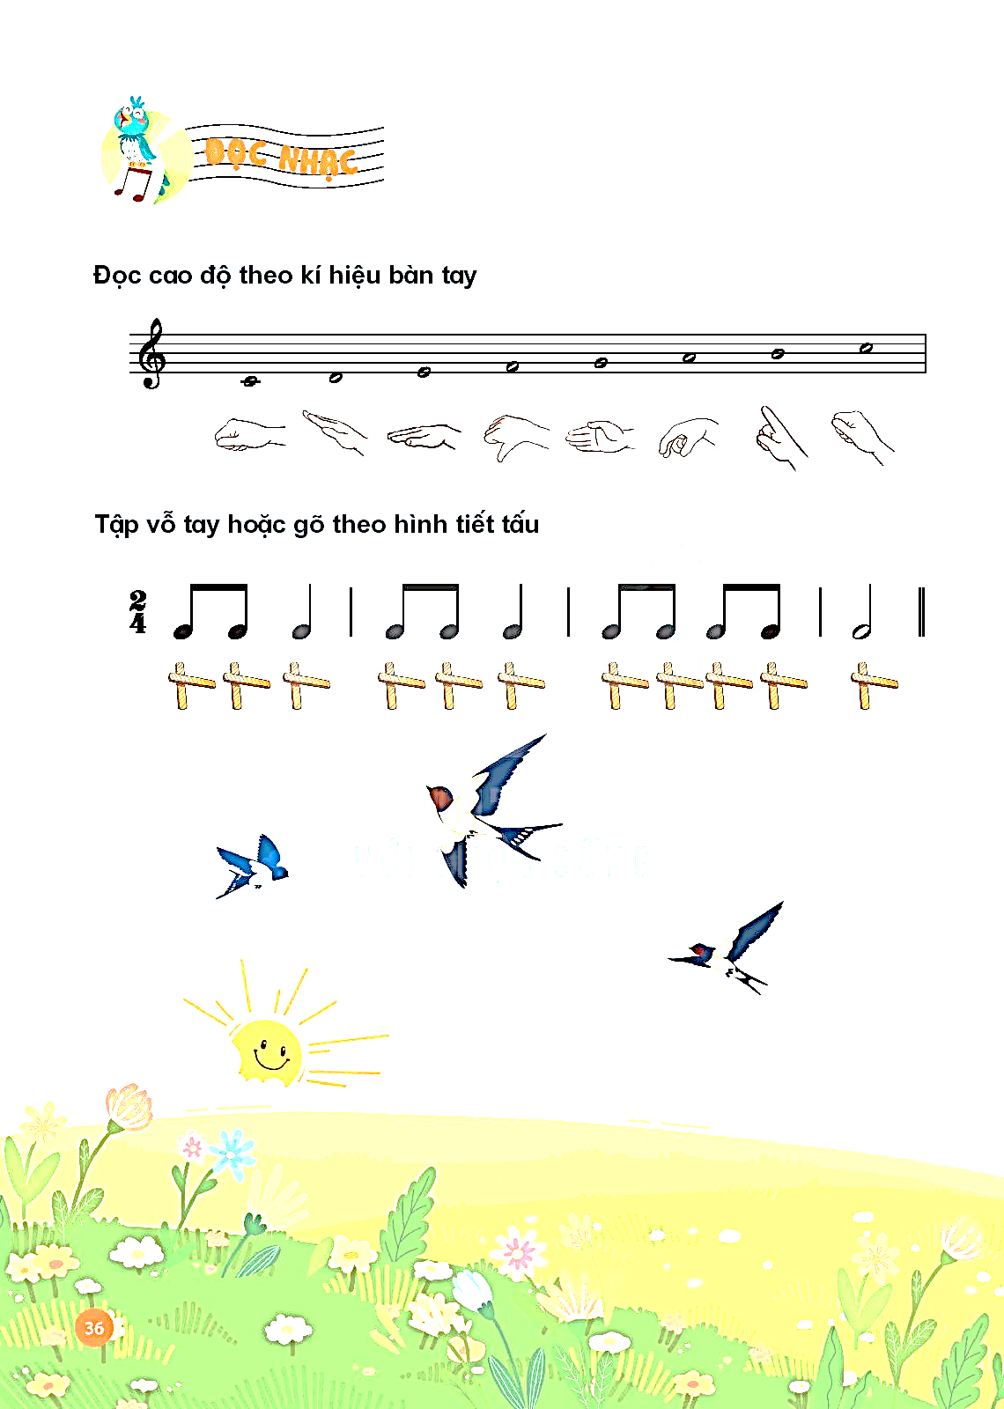

Slide 10
ĐỌC NHẠC
KẾT HỢP GÕ ĐỆM

Slide 11
ĐỌC NHẠC KẾT HỢP
VẬN ĐỘNG CƠ THỂ

Slide 12

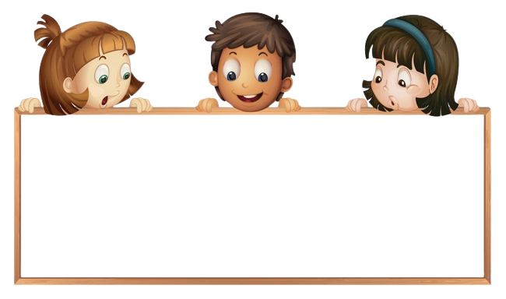

CÂU HỎI
Có những tên các nốt nhạc nào trong bài đọc nhạc số 3?
Hãy đọc các nốt nhạc theo kí hiệu bàn tay.

Slide 13

ĐỌC TO – NHỎ THEO
PHÁCH MẠNH – NHẸ

